Slide 1

Vermarktung des Spieles
Von Danijel Balog

Slide 2
Agenda
Spiele Marketing – Möglichkeiten und Gefahren
Welche Methoden gibt es?
Die Reaktion auf unser Playtesting
Ist unser Spiel fertig?
Warum die frühe Vermarktung unseren Fortschritt stören würde.
Fragen?

Slide 3
Spiele Marketing – Möglichkeiten und Gefahren
Möglichkeiten des Spiele Marketing
Gefahren des Spiele Marketing
Mit dem richtigen Marketing kann selbst ein mittelmäßiges Spiel zum Chart Breaker werden
Guerilla-Marketing kann erstaunliche Ergebnisse erzielen
Mit dem Aufkommen von Spielinhaltsplattformen werden neue kosteneffiziente Wege für innovative Spiele eröffnet.
Schwierig für kleinere Studios, um mit AAA-Studios für Spieleentwicklung zu konkurrieren
Kann sehr kostenspielig sein.
Der Lebenszyklus moderner Spiele ist sehr kurz.

Slide 4
Welche Methoden gibt es?
Sozial Media
Zielgruppe: Alle Spiele
Kosten: Niedrig
Online-Werbung
Zielgruppe: Spiele mit hohem Marketingbudget
Kosten: Hoch
Gemeinschaftsbildung
Zielgruppe: Alle Spiele
Kosten: Kreativitätsanspruch
Spielplattformen
Zielgruppe: Spiele, die nicht über das Budget verfügen
Kosten: Niedrig
Influencer Marketing
Zielgruppe: Alle Spiele
Kosten: Niedrig-Hoch

Slide 5
Die Reaktion auf unser Playtesting
„ Grundstein steht schon, einiges funktioniert schon. Aber fertig ist es noch lange nicht.“
- ein Schüler
„Das Potenzial ist da ist aber bei weitem nicht fertig.“
- ein Schüler
„ Braucht definitiv noch mehr Zeit.“
- ein Schüler
„Braucht nu viel Arbeit.“
- ein Schüler
„Wenn man damit auf den Markt gehen würde, würde man sich seinen Namen sofort zerstören und keiner würde es wirklich spielen wollen.“
- ein Lehrer

Slide 6
Ist unser Spiel fertig?
Nein ist es nicht.
Vergleich: normale Indie-Games benötigen 2-3 Jahre bis diese fertig sind und dann launchen diese oft erst als early-access spiel.

Slide 7
Warum die frühe Vermarktung unseren Fortschritt stören würde.
Sehr Ressourcen und Zeit intensiv.
Es darf nicht als „noch ein early Access“ Spiel abgewertet werden.
Man, stellt sich in einem schlechten Licht da.
Halbfertige Spiele haben einen schlechten Ruf in der Industrie.
Dieses Spiel würde im jetzigen Zustand nichtmal als Flashgame durchgehen.

Slide 8
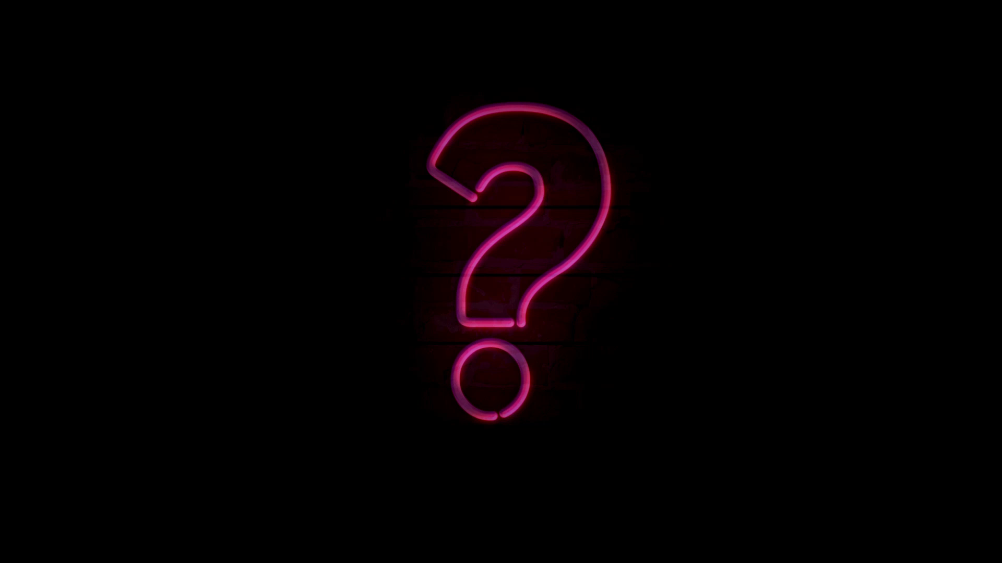
Fragen?

Slide 9
Danke für Ihre Aufmerksamkeit

Slide 10
Quellen
https://www.marketing-faktor.de/spiele-marketing/
Mein Gehirn und wissen über dieses Thema.
Jahn Kevins Gehirn.

